Slide 1


DIPLOMADO GIT & GITHUB
¡Bienvenidos!
Anthony Cardenas A.

Slide 2
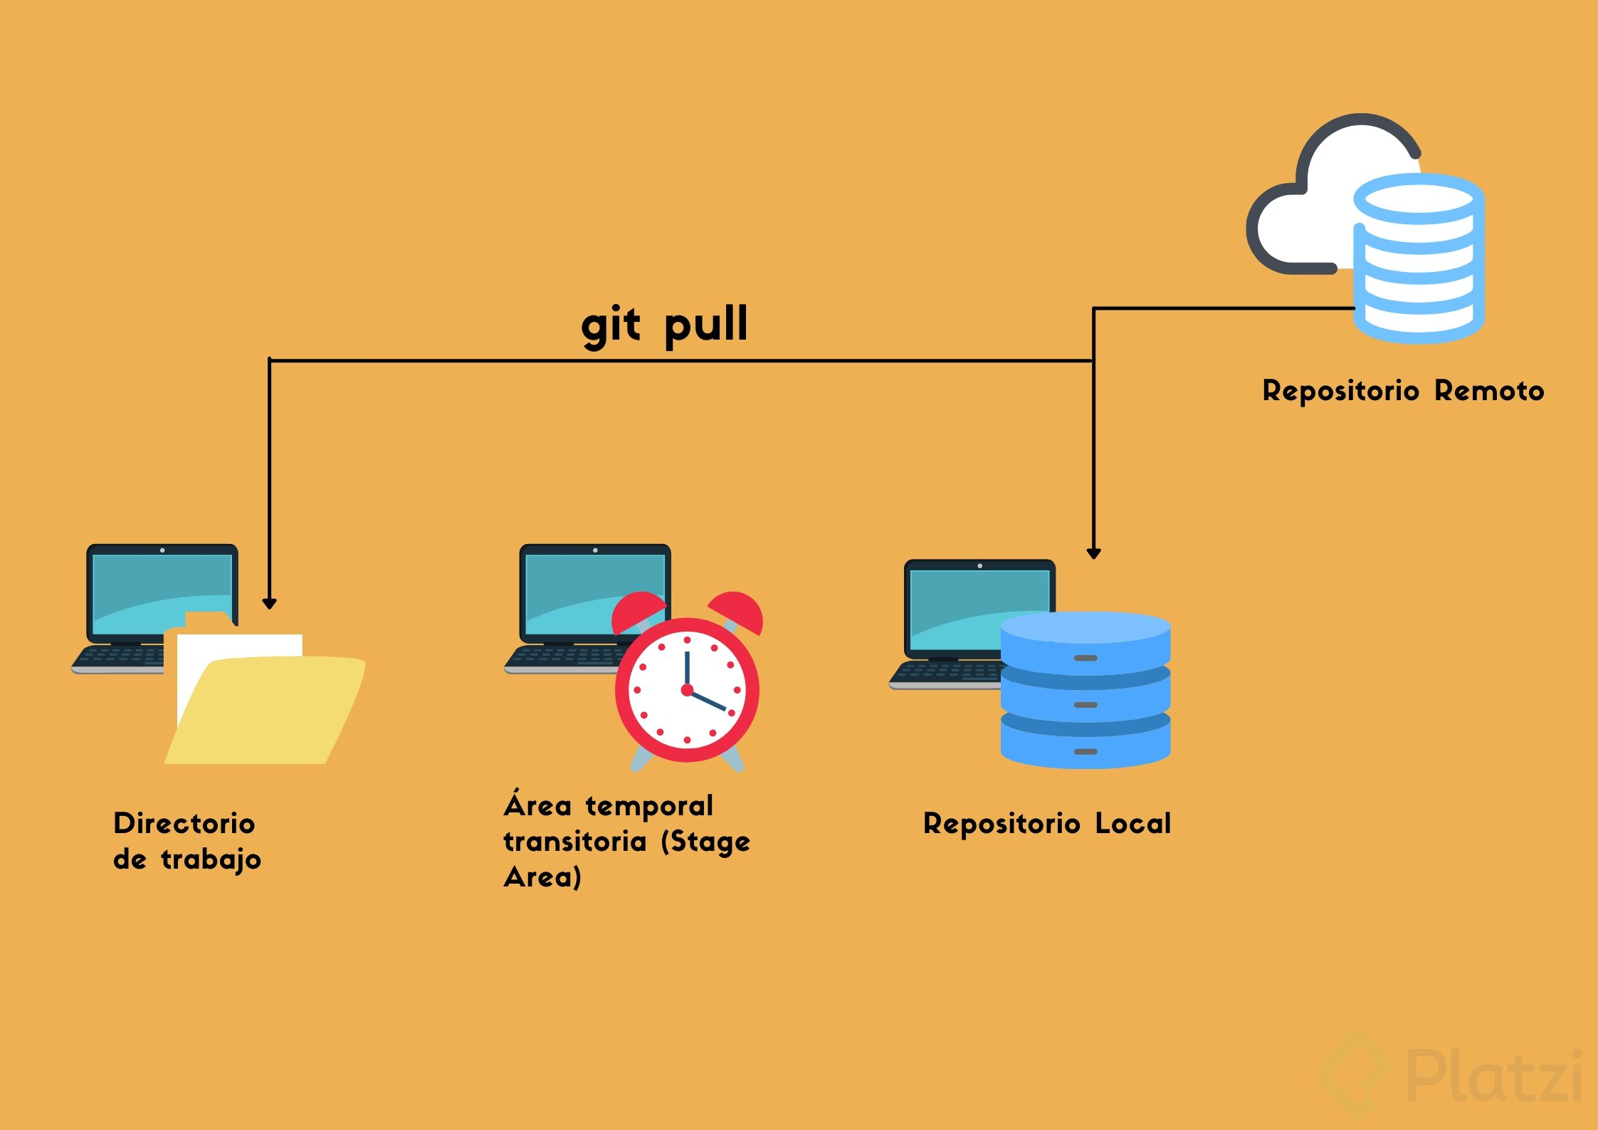
ÁREAS EN GIT
GIT ADD .
GIT COMMIT

Slide 3
ÁREAS EN GIT

Slide 4
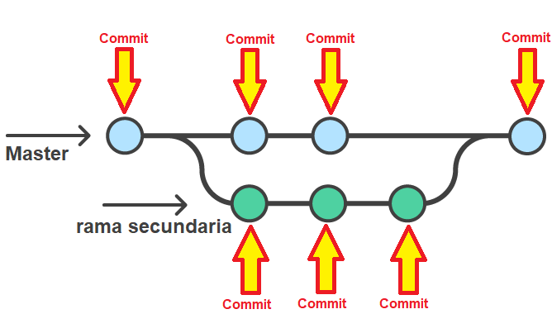
RAMAS EN GIT

Slide 5
RAMAS EN GIT
MASTER
HOTFIX
RELEASES
DEVELOP
FEATURES

Slide 6
COMANDOS BÁSICOS
git log : Muestra el historial de commits del repositorio, con detalles como el autor, fecha y mensaje de cada commit.
git Branch :Lista las ramas disponibles en el repositorio. La rama actual estará resaltada.
git checkout <nombre_rama> : Cambia a la rama especificada. Puedes usar este comando para cambiar entre ramas existentes.
git merge <nombre_rama> : Fusiona la rama especificada en la rama actual. Esto combina los cambios de la otra rama en la rama actual.

Slide 7


CONEXIÓN REPOSITORIO REMOTO

Slide 8
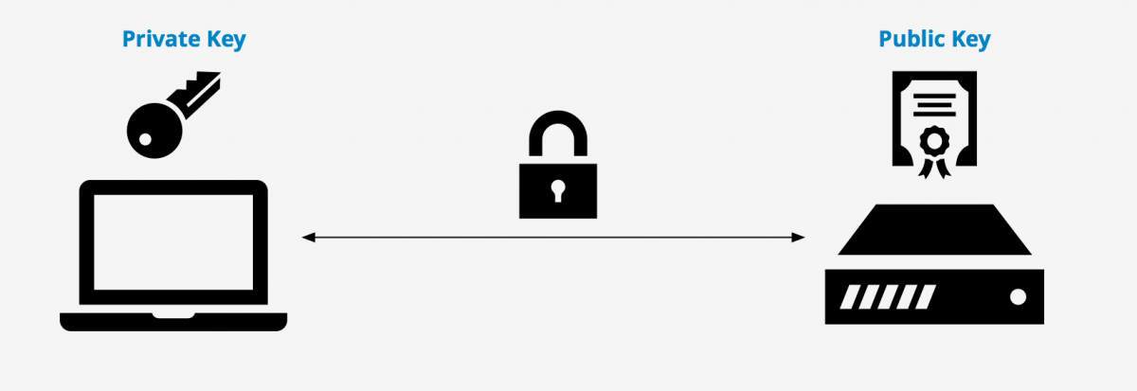
SSH

Slide 9

SSH
ssh-keygen -t rsa

Slide 10
¡Gracias por su atención!
Abril 15 del 2024.
Módulo 2: ANALIZAR CAMBIOS EN GIT.

